Slide 1



Arquidiócesis de Quito
en camino sinodal

Slide 2
Oración
Estamos ante ti, Espíritu Santo, reunidos en tu nombre.
Tú que eres nuestro verdadero consejero:
ven a nosotros, apóyanos, entra en nuestros corazones.
Enséñanos el camino, muéstranos cómo alcanzar la meta.
Impide que perdamos el rumbo
como personas débiles y pecadoras.
No permitas que la ignorancia nos lleve por falsos caminos.
Concédenos el don del discernimiento,
para que no dejemos que nuestras acciones
se guíen por perjuicios y falsas consideraciones.

Slide 3
Condúcenos a la unidad en ti,
para que no nos desviemos
del camino de la verdad y la justicia,
sino que en nuestro peregrinaje terrenal
nos esforcemos por alcanzar la vida eterna.
Esto te lo pedimos a ti,
que obras en todo tiempo y lugar,
en comunión con el Padre y el Hijo,
por los siglos de los siglos.
Amén.

Slide 4
Catequesis del Logo

Slide 5

Un árbol grande y majestuoso, lleno de sabiduría y luz, alcanza el cielo. Un signo de profunda vitalidad y esperanza que expresa la cruz de Cristo. Lleva la Eucaristía, que brilla como el sol. Las ramas horizontales, abiertas como manos o alas, sugieren, al mismo tiempo, el Espíritu Santo.

Slide 6

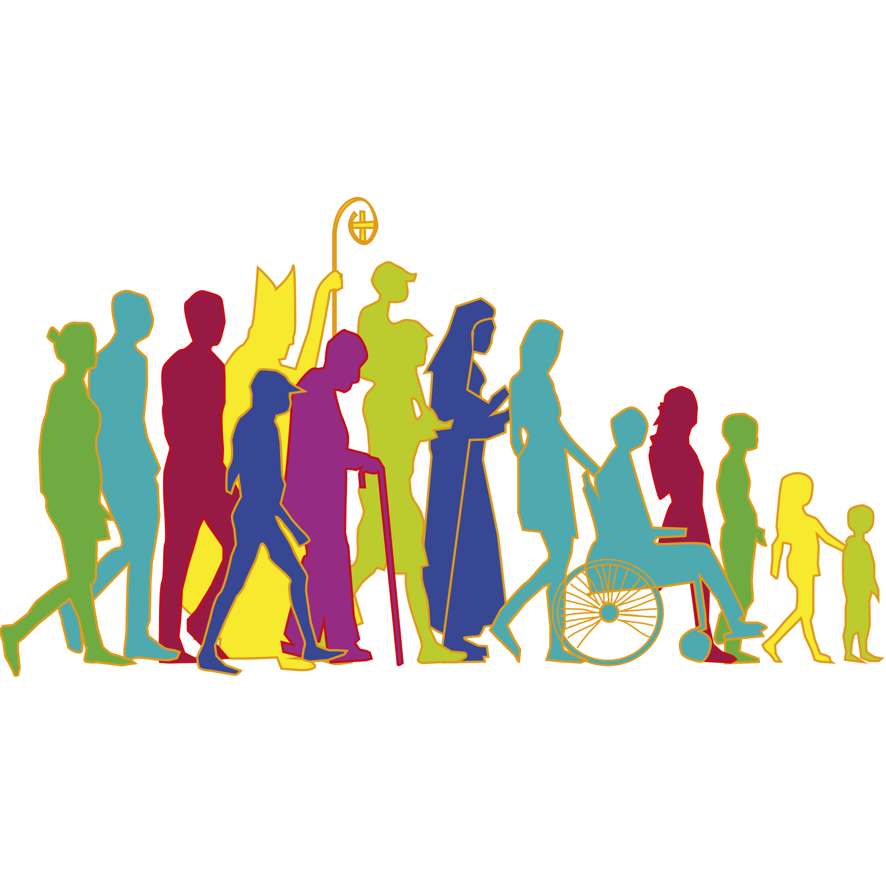
El pueblo de Dios no es estático: está en movimiento, en referencia directa a la etimología de la palabra sínodo, que significa "caminar juntos". El pueblo está unido por la misma dinámica común que le insufla este Árbol de la Vida, desde el que inicia su caminar

Slide 7
Estas 15 siluetas resumen toda nuestra humanidad en su diversidad de situaciones vitales de generaciones y orígenes. Este aspecto se ve reforzado por la multiplicidad de colores vivos que son en sí mismos signos de alegría. No hay jerarquía entre estas personas que están todas en el mismo plano: jóvenes, ancianos, hombres, mujeres, adolescentes, niños, laicos, religiosos, padres, parejas, solteros; el obispo y la religiosa no están delante de ellos, sino entre ellos.

Slide 8
Con toda naturalidad, los niños y luego los adolescentes abren su camino, en referencia a estas palabras de Jesús en el Evangelio "Te alabo, Padre, Señor del cielo y de la tierra, porque has ocultado estas cosas a los sabios y a los entendidos y las has revelado a los niños". (Mt 11,25)

Slide 9
La línea de base horizontal: "Por una Iglesia sinodal: comunión, participación y misión" va de izquierda a derecha en la dirección de esta marcha, subrayándola y reforzándola.

Slide 10
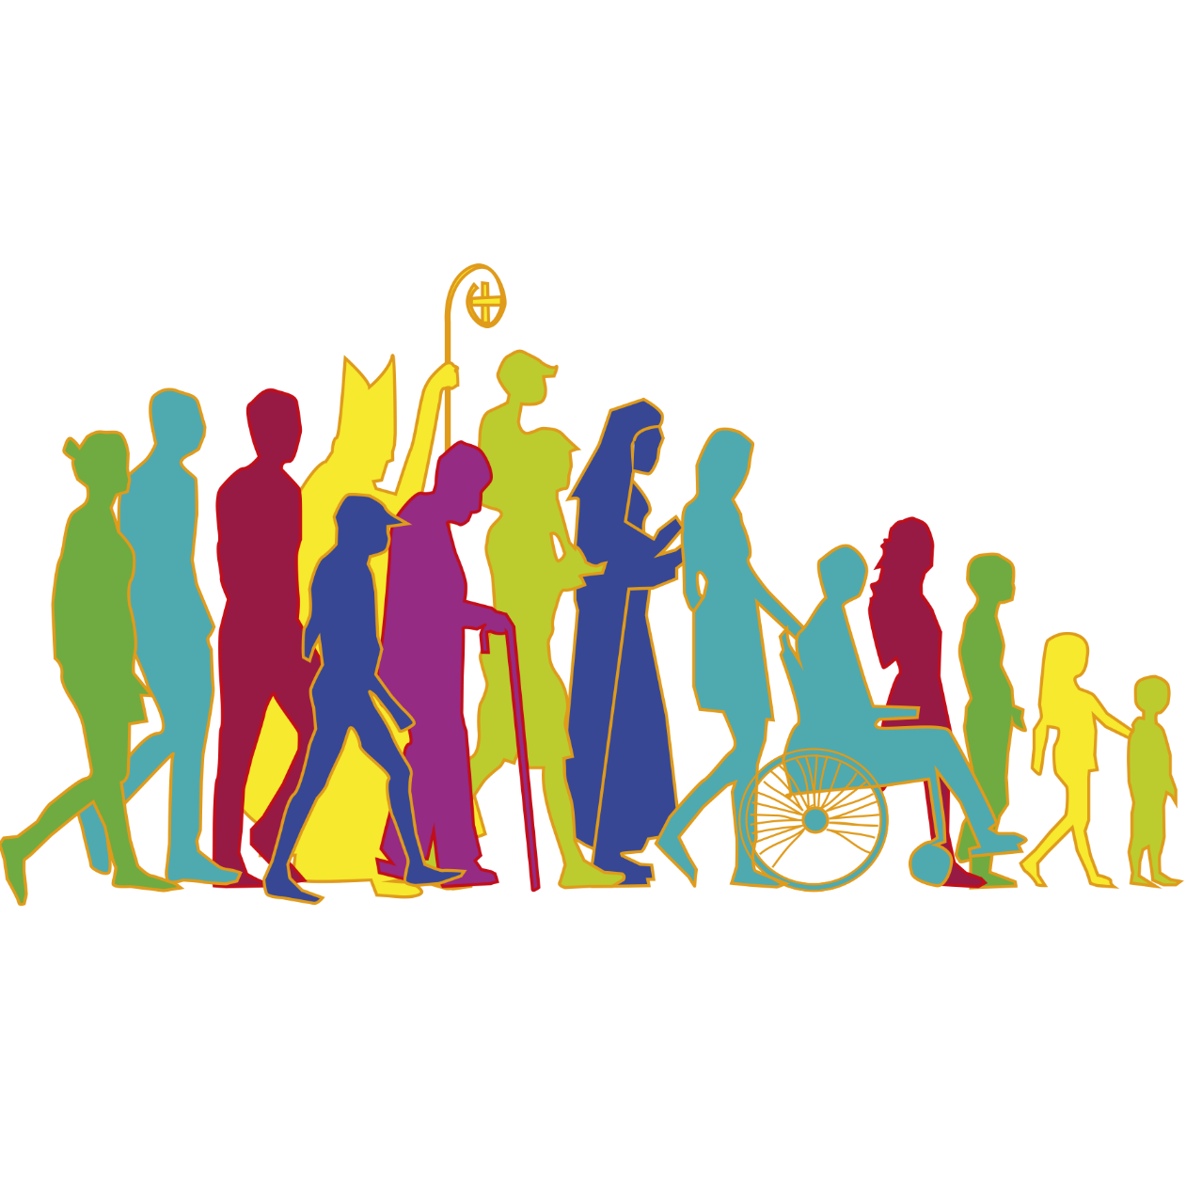
PALABRAS CLAVES: comunión, participación y misión.

Slide 11
La comunión expresa la naturaleza misma de la Iglesia; es decir, la cohesión y la plenitud interior, en la gracia, la verdad y la colaboración […] comunión y participación, esas dos palabras, contempla e imita la vida de la Santísima Trinidad, misterio de comunión ad intra y fuente de misión ad extra.

Slide 12
La participación es una exigencia de la fe bautismal. El único punto de partida, y no puede ser otro, es el Bautismo, nuestro manantial de vida, del que deriva una idéntica dignidad de hijos de Dios, aun en la diferencia de ministerios y carismas. Es expresión viva del ser Iglesia, de un actuar caracterizado por una participación auténtica. Si no se promueve la implicación real de todos y cada uno, la comunión y la misión corren el peligro de quedarse como términos un poco abstractos.
¡La participación de todos es un compromiso eclesial irrenunciable!

Slide 13
Ella ha recibido «la misión de anunciar el reino de Cristo y de Dios e instaurarlo en todos los pueblos, y constituye en la tierra el germen y el principio de ese reino»; y la misión, que es el compromiso apostólico hacia el mundo contemporáneo»

